Slide 1
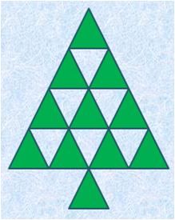
Использование синквейна в речевом развитии детей
Презентацию подготовила
Шилова Л. А.
МАДОУ № 167

Slide 2
Что такое синквейн?
У старших дошкольников часто имеются нарушения речи, бедный словарный запас, дети не умеют составлять рассказ по картинке, пересказать прочитанное, им трудно выучить наизусть стихотворение. Составление синквейна – один из способов частичного решения этих проблем. Уже в дошкольном возрасте можно учить детей составлять синквейны в форме игры.

Slide 3
Синквейн — слово французское, в переводе означает «стихотворение из пяти строк». Это маленький стих, состоящий из трёх строк без рифмы, лирическое стихотворение, отличающееся краткостью, которое читается очень медленно.

Slide 4
В чём же его эффективность и значимость?
Его простота. Синквейн могут составить все.
В составлении синквейна каждый ребенок может реализовать свои творческие, интеллектуальные возможности.
Синквейн является игровым приемом.
Составление синквейна используется как заключительное задание по пройденному материалу.
Составление синквейна используется для проведения рефлексии, анализа и синтеза полученной информации.

Slide 5
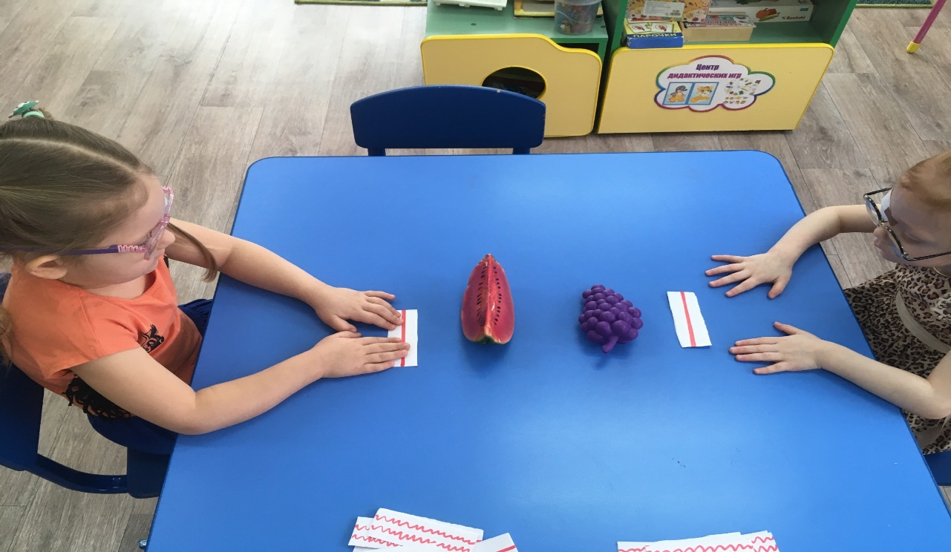
Правила составления синквейна:
Первая строка синквейна – заголовок, тема, состоящие из одного слова (обычно существительное, означающее предмет или действие, о котором идёт речь).

Slide 6
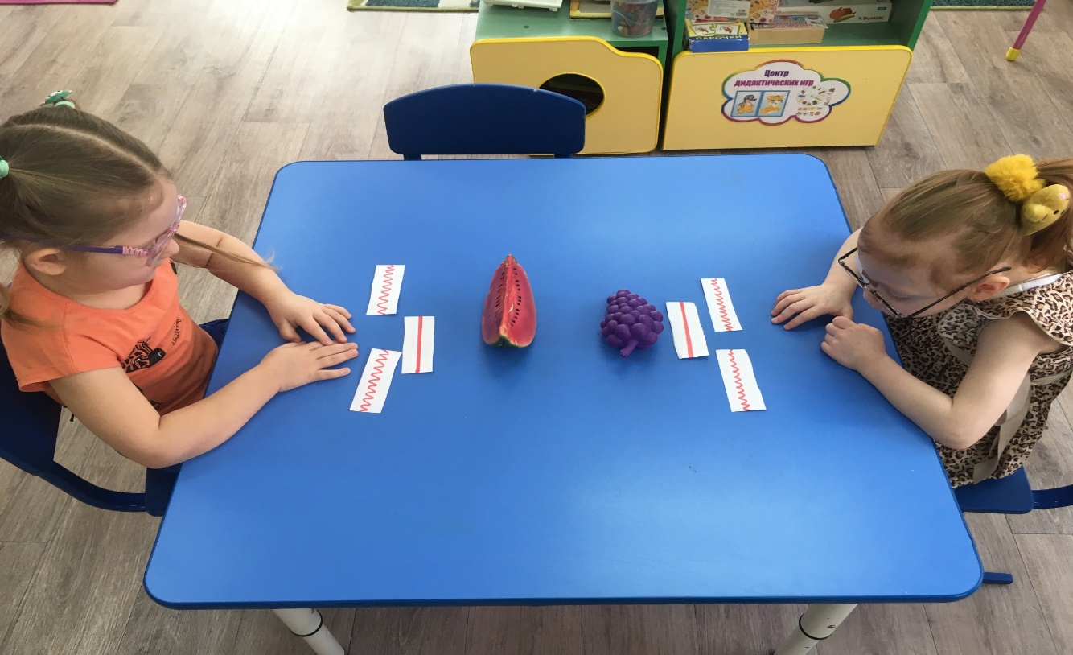
Правила составления синквейна:
Вторая строка – два слова. Прилагательные. Это описание признаков предмета или его свойства, раскрывающие тему синквейна.

Slide 7
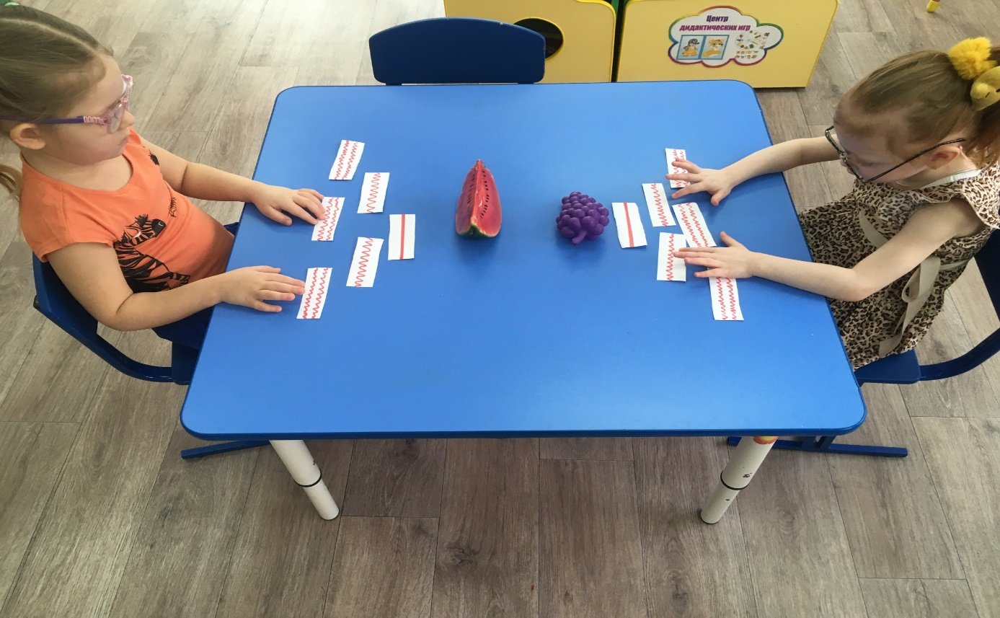
Правила составления синквейна:
Третья строка обычно состоит из трёх глаголов или деепричастий, описывающих действия предмета.

Slide 8
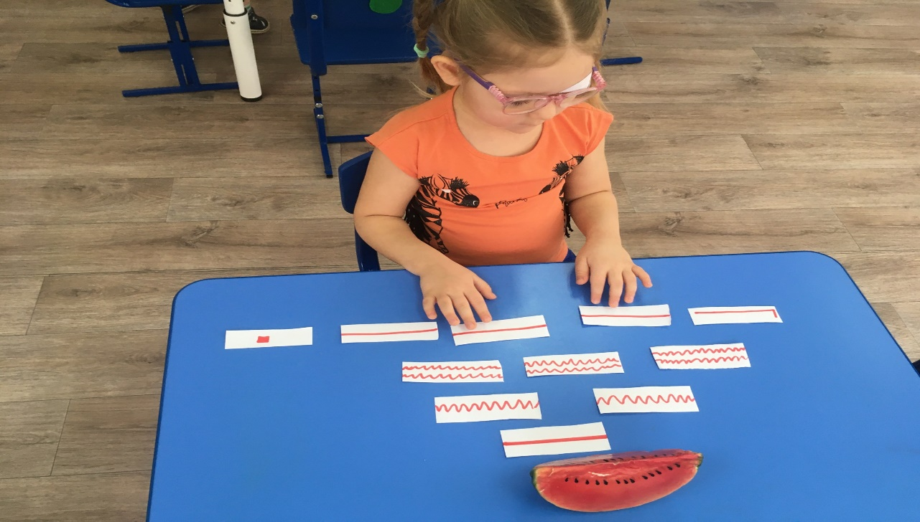
Правила составления синквейна:
Четвёртая строка – это словосочетание или предложение, состоящее из нескольких слов, которые отражают личное отношение автора синквейна к тому, о чем говорится в тексте.

Slide 9
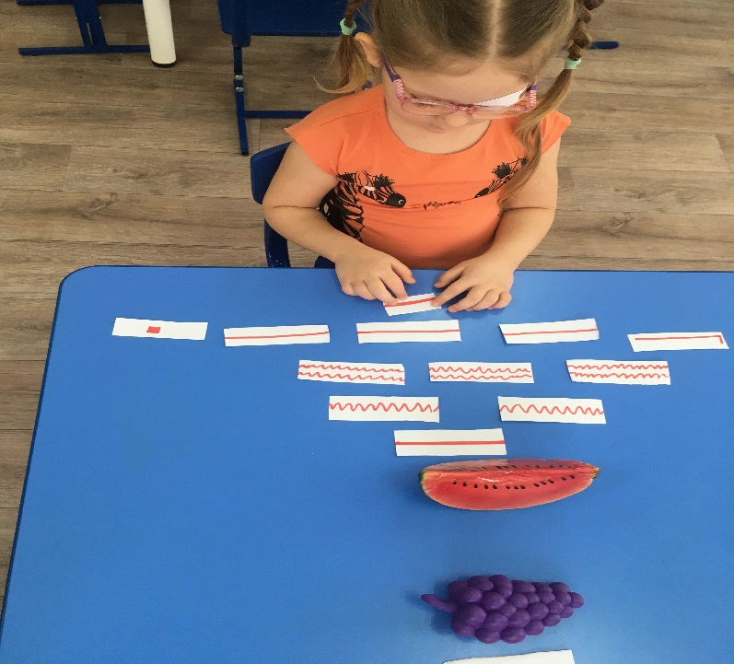
Правила составления синквейна:
Пятая строка – последняя. Одно слово – существительное для выражения своих чувств, ассоциаций, связанных с предметом, о котором говорится в синквейне, то есть это личное выражение автора к теме или повторение сути, синоним.

Slide 10
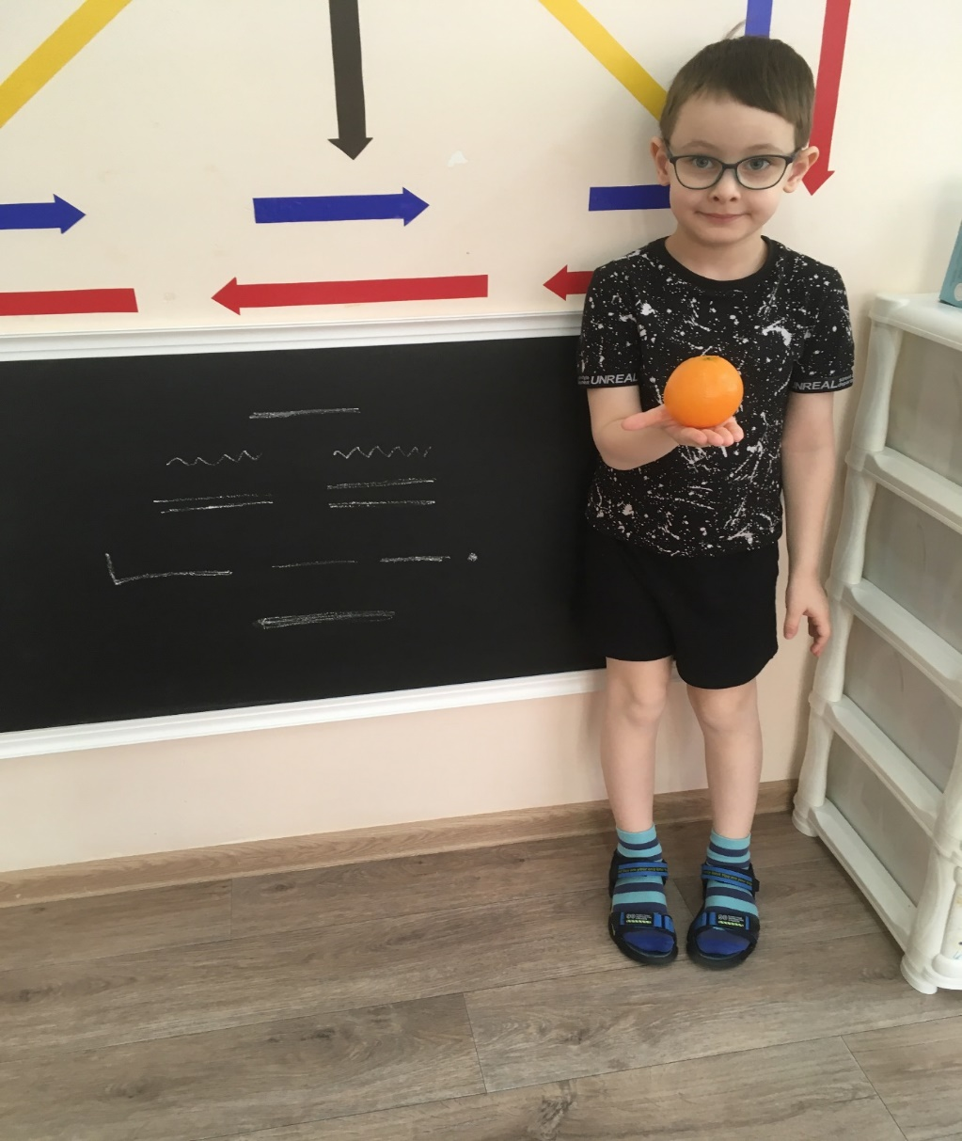
Артур П.
Апельсин.
Оранжевый, сладкий.
Растет, созревает, кормит.
Дети любят апельсины.
Фрукт.

Slide 11
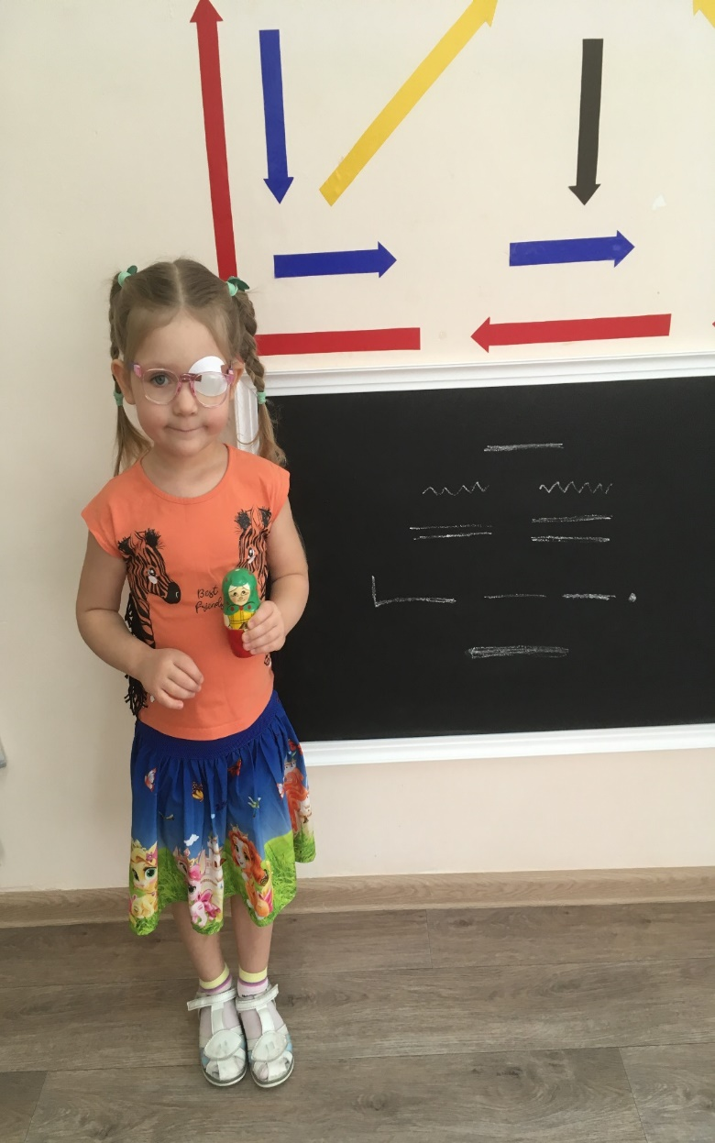
Элина Г
Матрешка .
Разноцветная, деревянная.
Радует, собирается, разбирается.
Я люблю играть с матрешкой.
Игрушка.

Slide 12
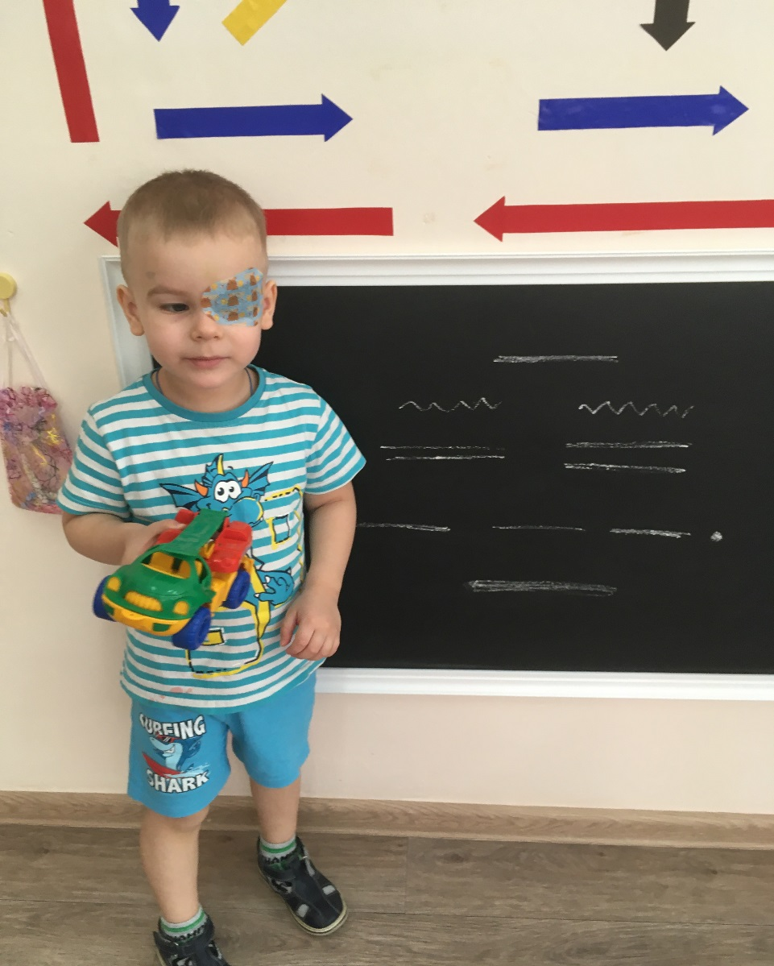
Саша
Машина.
Грузовая, новая.
Едет, везет, выгружает.
У меня много новых машин.
Техника.

Slide 13
Вывод
Метод синквейна может включаться в коррекционно-развивающую работу с детьми с ОВЗ не нарушая структуры ОД. Метод может легко интегрироватся с другими образовательными областями программы. Простота построения синквейна позволяет быстро получить результат.

